Slide 1
МЕТОДИСТ.САЙТ
Термодинамика.
Законы
ФИЗИКА. 10 КЛАСС

Slide 2
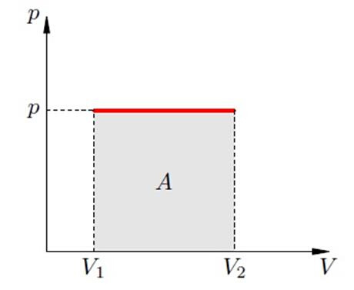
Первый закон термодинамики
Работа газа в изобарном
процессе
A = p(V2 − V1).
Начнём с обуждения работы газа.
Газ, находящийся в сосуде под поршнем, действует на поршень с силой F = pS, где p —давление газа, S — площадь поршня.
Если при этом поршень перемещается, то газ совершает работу.
При расширении газа эта работа будет положительной (сила давления газа и перемещение поршня направлены в одну сторону).
При сжатии работа газа отрицательна (сила давления газа и перемещение поршня направлены в противоположные стороны)
газ расширяется
A = −p(V1 − V2).
газ сжимается

Slide 3
РАБОТА, СОВЕРШАЕМАЯ НАД ГАЗОМ
Наряду с работой A, которую совершает газ по передвижению поршня, рассматривают также работу , которую поршень совершает над газом

Slide 4
Первый закон термодинамики
Q = ∆U + A.
Смысл его прост: количество теплоты, переданное газу, идёт на изменение внутренней энергии газа и на совершение
газом работы.
величина Q может быть и отрицательной: в таком случае тепло отводится от газа. Но первый закон термодинамики остаётся справедливым в любом случае.
Он является
одним из фундаментальных физических законов и находит подтверждение в многочисленных опытах.

Slide 5
Изотермический процесс, T = const
Если температура газа не меняется, то не меняется и внутренняя энергия: ∆U = 0. Тогда формуладаёт: Q = A
Изохорный процесс, V = const.
Если объём газа остаётся постоянным, то поршень не перемещается, и потому работа газа равна нулю: A = 0. Тогда первый закон термодинамики даёт: Q = ∆U.
Применение первого закона термодинамики к изопроцессам
Изобарный процесс, p = const.
Подведённое к газу тепло идёт как на изменение внутренней энергии, так и на совершение работы для которой справедлива формула Q = ∆U + p∆V.

Slide 6
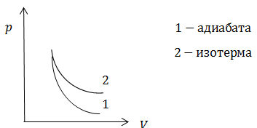
Приблизительно адиабатным будет всякий процесс, протекающий достаточно быстро: в течение процесса теплообмен просто не успевает произойти.
ПРОЦЕСС НАЗЫВАЕТСЯ АДИАБАТНЫМ, ЕСЛИ ОН ИДЁТ БЕЗ ТЕПЛООБМЕНА С ОКРУЖАЮЩИМИ ТЕЛАМИ.
Пример теплоизолированного сосуда — термос.
При адиабатном процессе Q = 0. Из первого закона термодинамики получаем: A + ∆U = 0,
или A = −∆U
Адиабатный процесс
в процессе адиабатного сжатия будет A < 0, поэтому ∆U > 0: газ нагревается.
Адиабатное нагревание воздуха используется в дизельных двигателях для воспламенения
топлива.

Slide 7
1. ТЕПЛОТА НЕ МОЖЕТ ПЕРЕХОДИТЬ САМОПРОИЗВОЛЬНО ОТ МЕНЕЕ НАГРЕТОГО ТЕЛА К БОЛЕЕ НАГРЕТОМУ.
Второй закон термодинамики
Не все физические процессы, допускаемые нашим воображением, могут осуществляться в реальности. Например, в течение нескольких столетий предпринимались попытки изобрести вечный двигатель первого рода — устройство, способное производить неограниченное количество механической работы само по себе, без привлечения внешних источников энергии.
Все подобные проекты, зачастую весьма хитроумные, неизменно терпели крах. В конечном счёте это привело к открытию фундаментального закона природы — закона сохранения энергии.
Любой процесс, нарушающий закон сохранения энергии, оказывается невозможным; точнее —
не обнаружено ни одного процесса, в котором не выполнялся бы закон сохранения энергии.
В термодинамике закон сохранения энергии принял форму первого закона термодинамики
2.НЕВОЗМОЖЕН ПРОЦЕСС, ЕДИНСТВЕННЫМ РЕЗУЛЬТАТОМ КОТОРОГО ЯВЛЯЕТСЯ ПРЕВРАЩЕНИЕ ТЕПЛОТЫ В РАБОТУ.
3.ВЕЧНЫЙ ДВИГАТЕЛЬ ВТОРОГО РОДА НЕВОЗМОЖЕН. ТЕПЛОТА, НАИБОЛЕЕ ХОЛОДНОГО ИЗ УЧАСТВУЮЩИХ В ПРОЦЕССЕ ТЕЛ, НЕ МОЖЕТ СЛУЖИТЬ ИСТОЧНИКОМ РАБОТЫ

Slide 8
Процессы, идущие бесконечно медленно, являются обратимыми. Это идеализация. Реальные процессы идут с конечной скоростью и потому необратимы.
МАШИНА КАРНО ЯВЛЯЕТСЯ ИДЕАЛИЗАЦИЕЙ — УЖЕ ПОТОМУ, ЧТО ИСПОЛЬЗУЕТ БЕСКОНЕЧНО
МЕДЛЕННЫЕ ПРОЦЕССЫ. ПОЭТОМУ ЕЁ ЧАСТО НАЗЫВАЮТ ИДЕАЛЬНОЙ ТЕПЛОВОЙ МАШИНОЙ.

